Slide 1

Bonus Track: Introducción a Powershell
Installing and Configuring Windows Server 2012 R2 (70-410)

Slide 2
Introducción a Powershell
Módulo 1 - No tenerle miedo al shell
Módulo 2 - El Help
Módulo 3 - El Pipeline o tubería
Módulo 4 - Extendiendo el Shell
Módulo 5 - Los Objetos para el administrador

Slide 3
Módulo 1 - No tenerle miedo al Shell
El propósito del PowerShell
Instalando PowerShell – Windows Management Framework
Ejecutando el PowerShell para el administrador
Personalización para un shell más confortable
Familiarizandonos con el Shell

Slide 4




El propósito del PowerShell
VOS
ELLOS
Mejorar la gestión y automatización
Administrar en tiempo real
Administrar a gran escala

Slide 5
Installing PowerShell – Windows Management Framework
PowerShell V4 – Windows 8.1 and Server 2012 R2
PowerShell V3 – Windows 8 and Server 2012
PowerShell V2 – Windows 7 and Server 2008
Download the Windows Management Framework 3.0 at http://www.microsoft.com/en-us/download/details.aspx?id=34595
Windows XP and Server 2003 can run V2

Slide 6
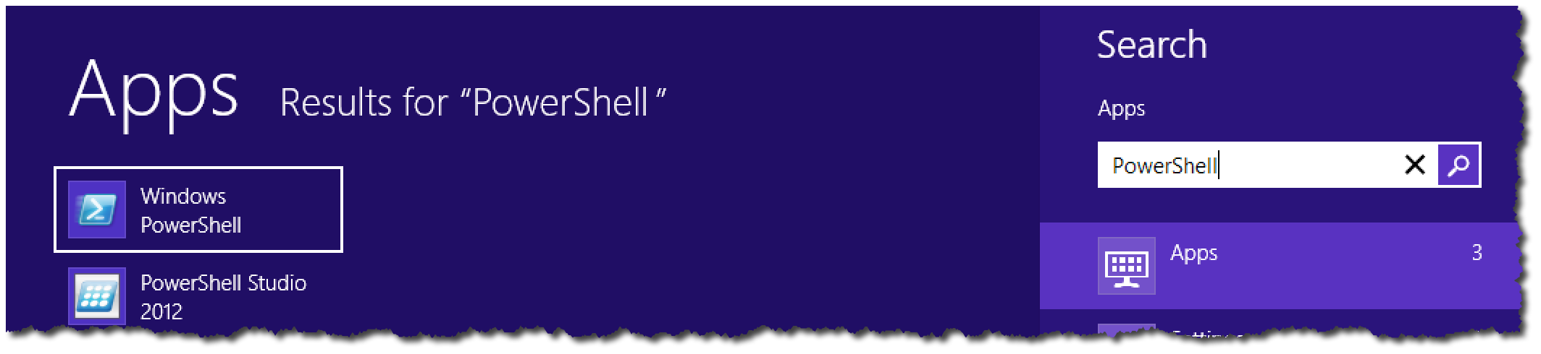

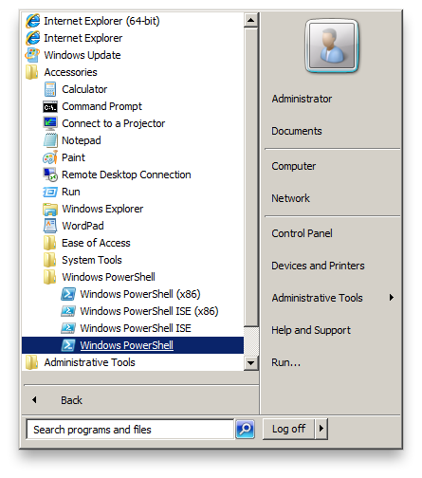
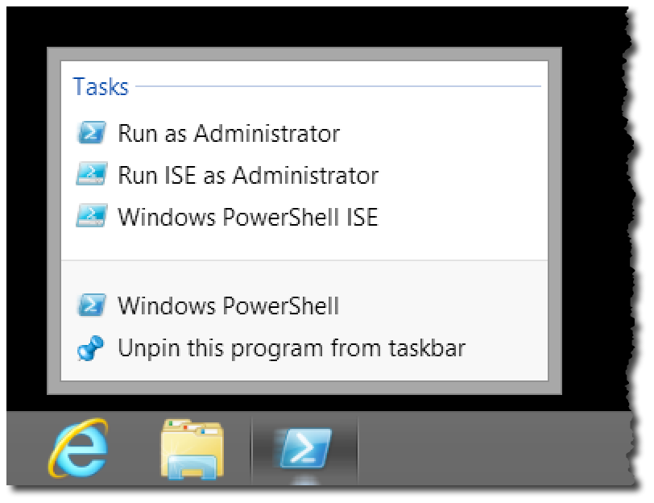
Ejecutando el PowerShell para el administrador

Slide 7
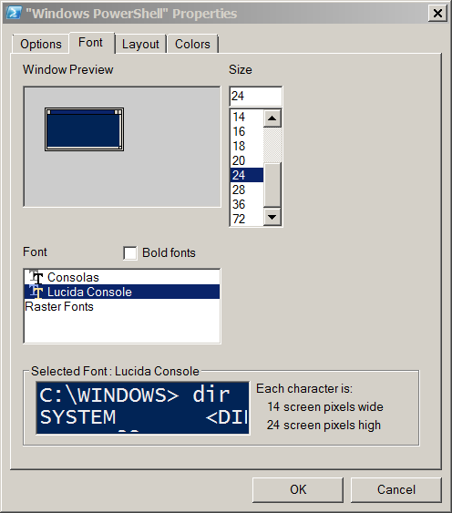
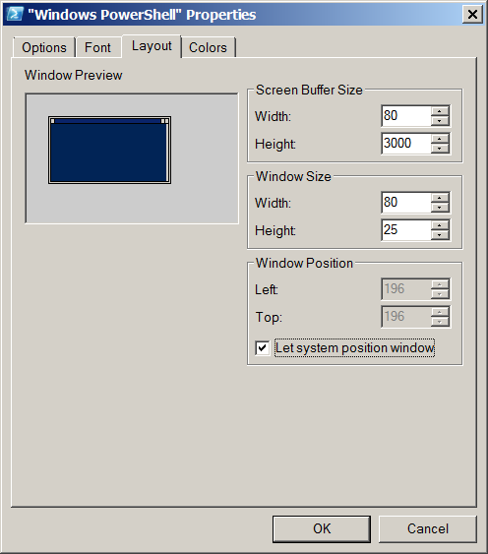
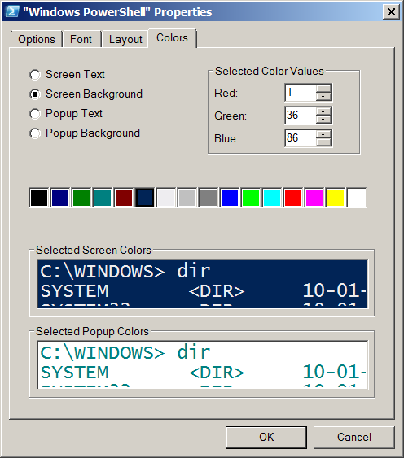
Personalización para un shell más confortable

Slide 8


Familiarizandonos con el Shell
Cmdlets : Verbo – Sustantivo
Los comandos nativos funcionan!
Ejemplo – Ping, IPConfig, calc, notepad, mspaint
Alias, cls - Clear-Host
cd - Set-Location
dir, ls - Get-Childitem
type, cat - Get-Content
Copy, cp - Copy-item

Slide 9
Módulo 2 - El Help
Por que necesitamos el Help?
Help actualizable
Capacidad de descubrimiento en el Sistema de Help
Entendiendo la sintaxis
Usando el Help en el mundo real

Slide 10
Por que necesitamos el Help?
Enorme cantidad de recursos al alcance de sus dedos para que tenga éxito
No memoricen – Descubran! Busquen!
Miles de cmdlets – todos tienen help!
Recursos e información sobre scripting
Información sobre configuración avanzada de PowerShell

Slide 11
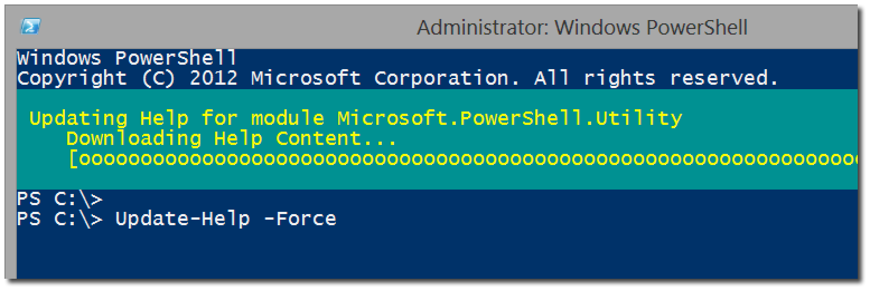
Help actualizable
Update a la última version del Help
Save-Help para grabarlo en un archivo local

Slide 12
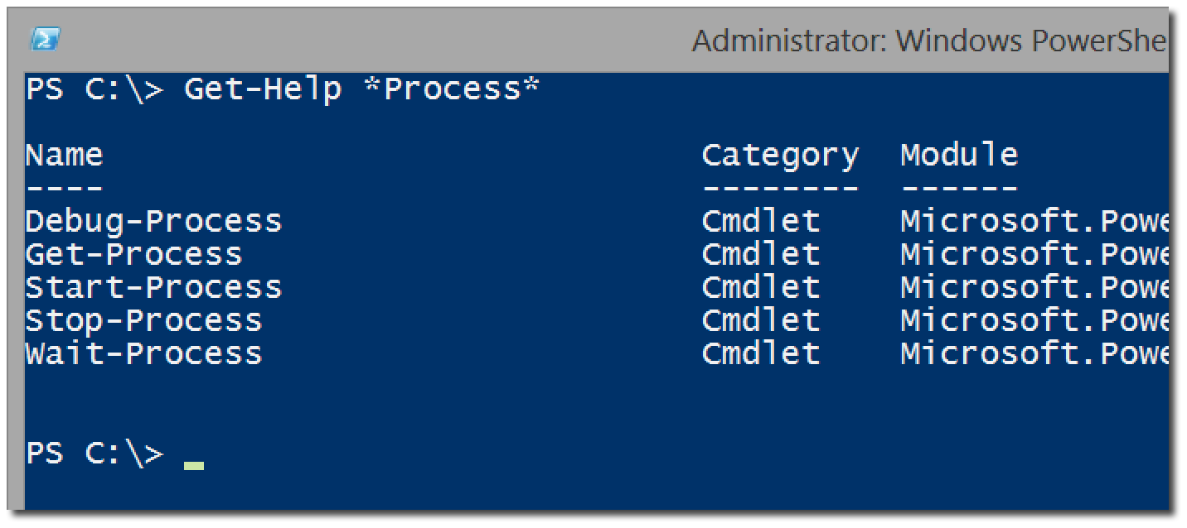
Capacidad de descubrimiento en el Sistema de Help
Get-Help versus Help y Man
Help <cmdlet>
Help *partial*
Help <verb/noun>
Help <cmdlet> -Full
Help <cmdlet> -Online
Help <cmdlet> -ShowWindow
Get-Help About_*

Slide 13
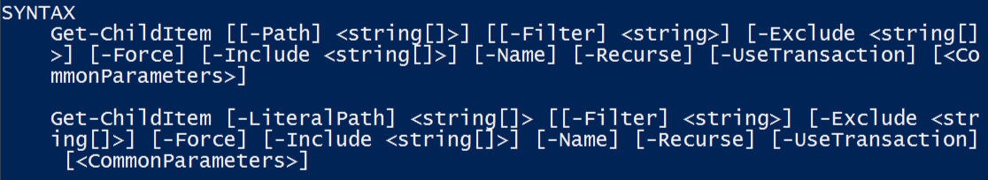
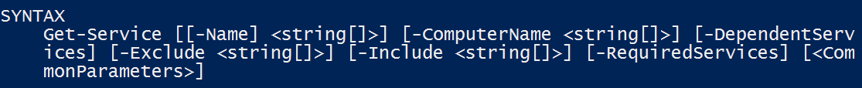
Entendiendo la Sintaxis
Los seteos de los parámetros
Que significa en la sintaxis
- Indica un Parametro
[] Argumento Acepta Multiples Valore
[Param] es Opcional
<> Indica los Argumentos
[Param Arg] es Opcional

Slide 14
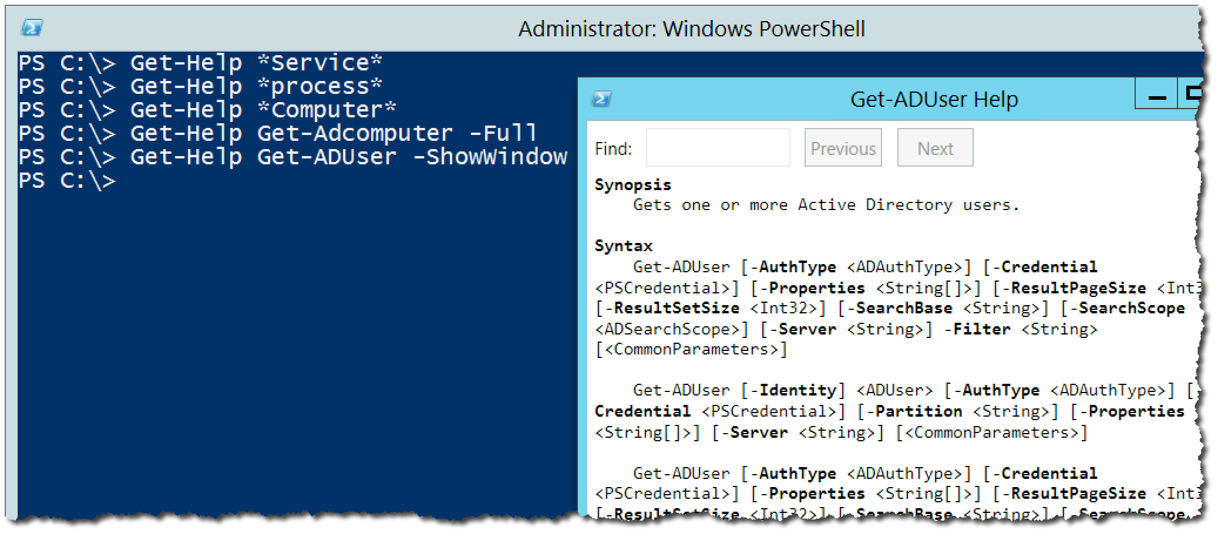
Usando el Help en el mundo real

Slide 15
Módulo 3 - El Pipeline o tubería
Que es el pipeline y que es lo que hace?
Exportando/Importando a CSV
Exportando/Importando a XML
Otros archivos e impresoras
Mostrando información en la GUI
Haciendo páginas web con información
Cmdlets que matan

Slide 16
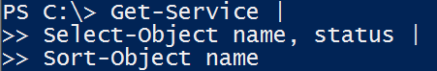
Que es el pipeline y que es lo que hace?
El caracter Pipe
Conecta cmdlets para producir mejores resultados
Puede ser cortado en diferentes líneas para mejorar su lectura

Slide 17
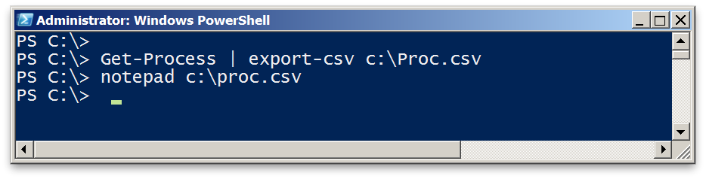
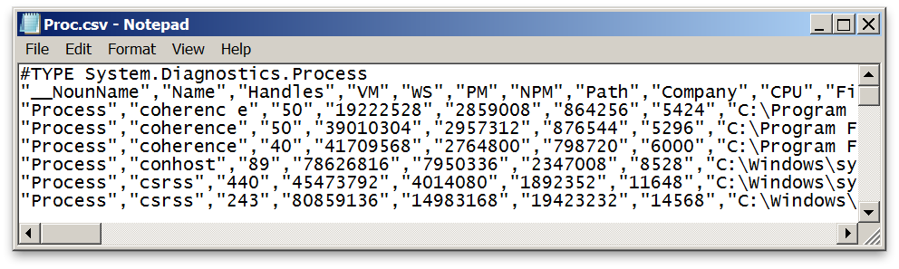
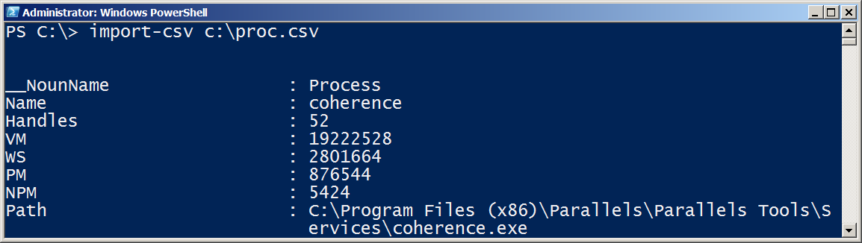
Exportando/Importando a CSV

Slide 18
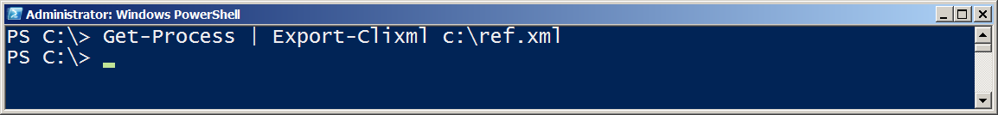
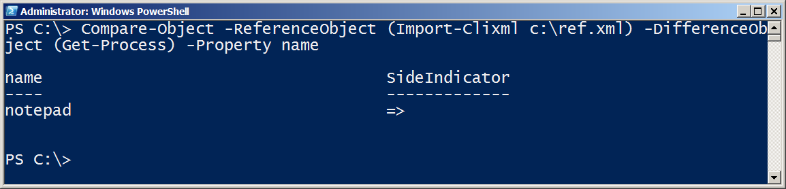
Exportando/Importando a XML

Slide 19
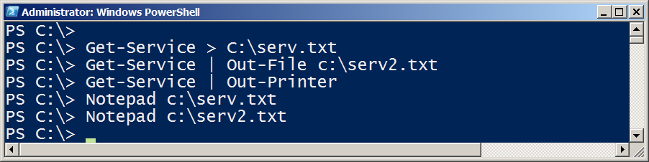
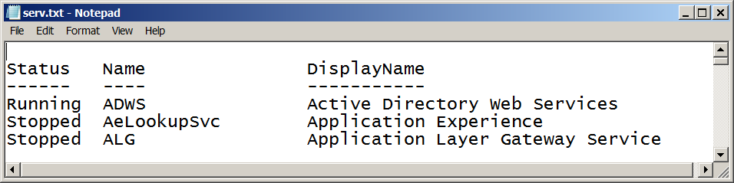

Other files and printers

Slide 20
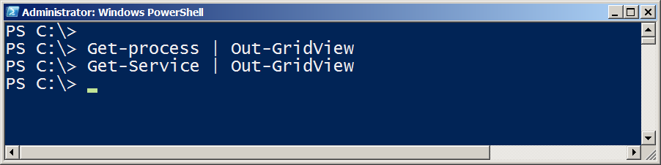
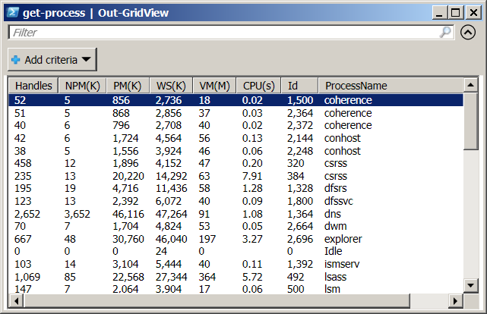
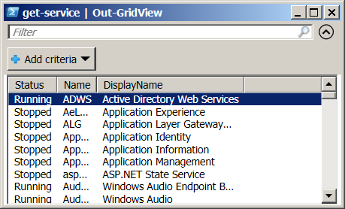
Mostrando información en la GUI

Slide 21
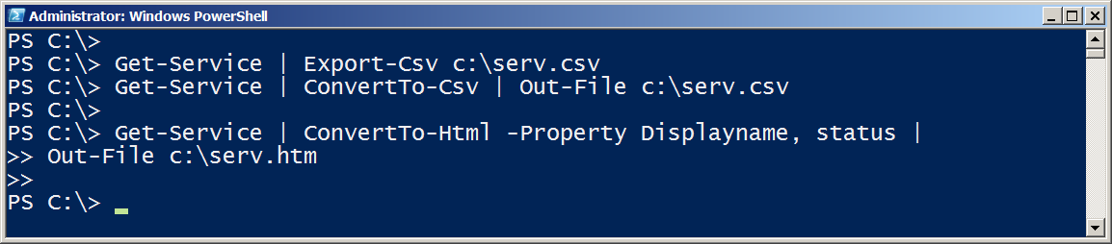
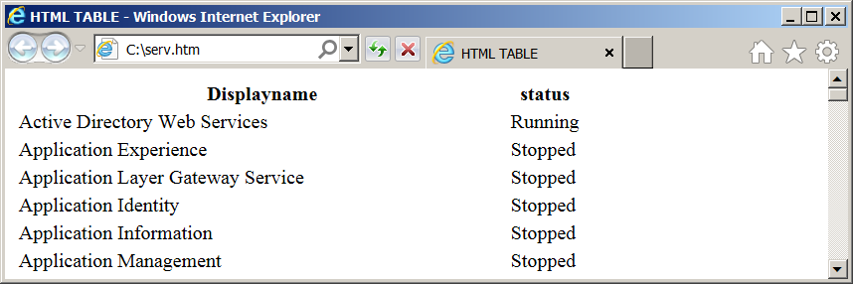
Haciendo páginas web con información

Slide 22
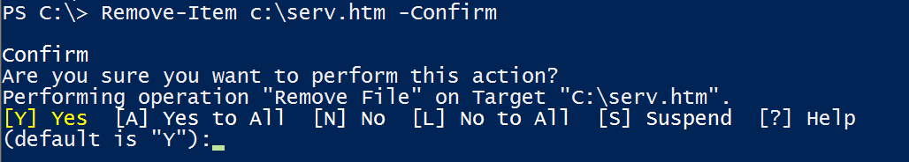
Cmdlets que matan
Stop-Process / kill
Stop-service
$ConfirmPreference
$WhatIfPreference
-Confirm
-Whatif

Slide 23
Módulo 4 - Extendiendo el Shell
Como la MMC – Un Shell que hace todo
Encontrando y agregando Snap-ins
Encontrando y agregando Modules
Descubriendo nuevos comandos
El mundo real de los cmdlets

Slide 24
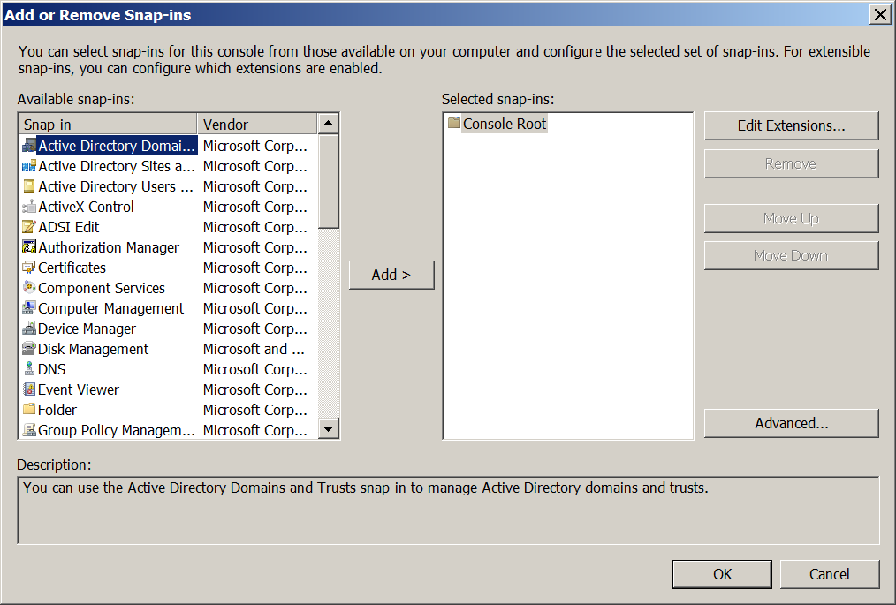
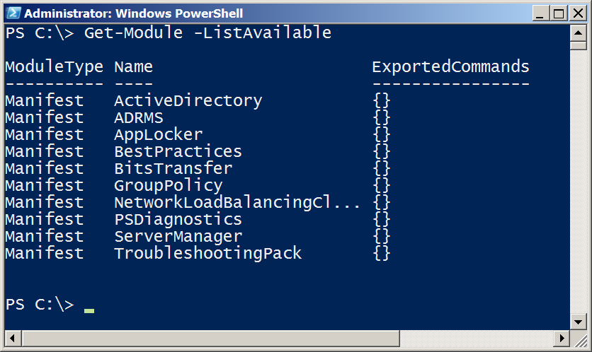
Como la MMC – Un Shell que hace todo

Slide 25
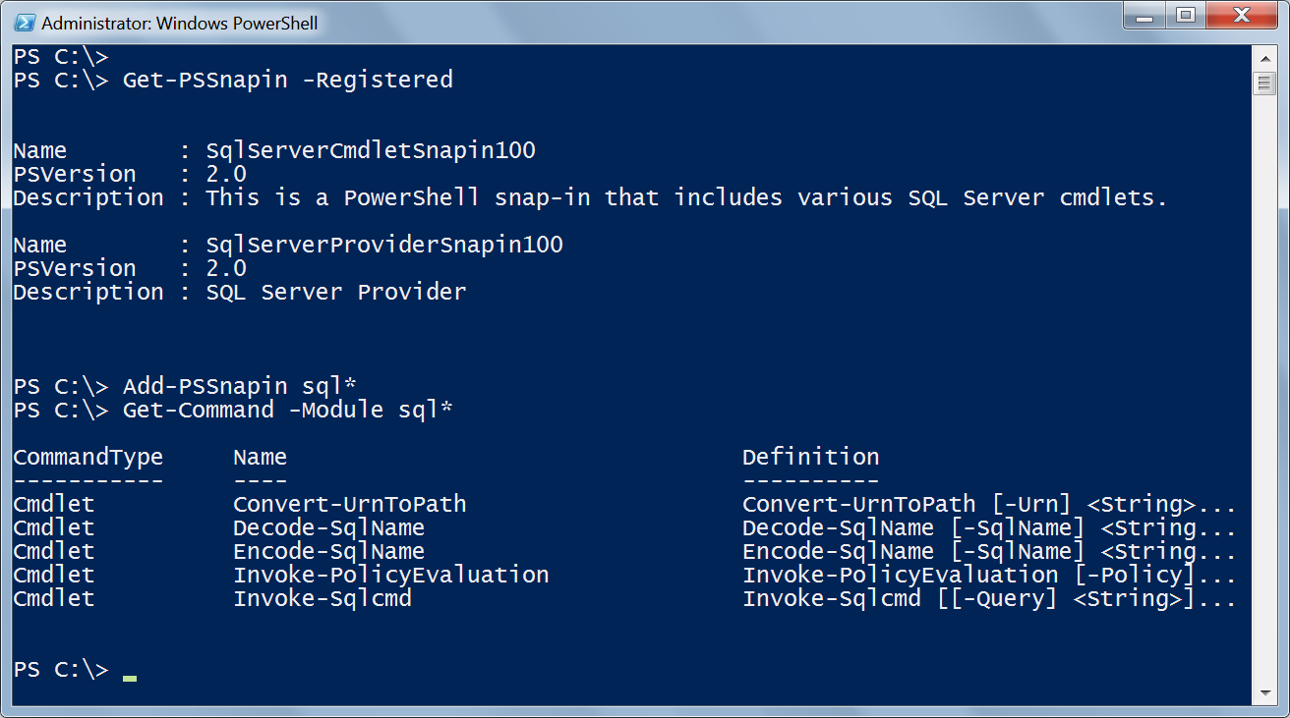

Encontrando y agregando Snap-ins

Slide 26
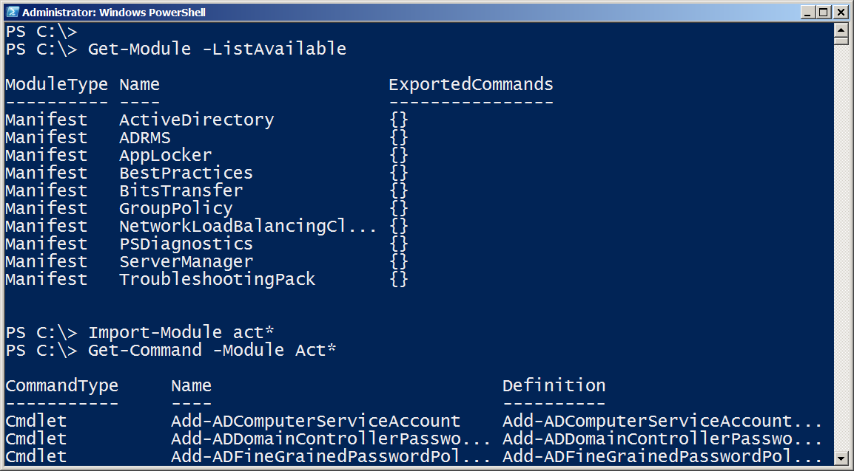
Encontrando y agregando Modules
PowerShell V3 dynamically imports modules when you use the cmdlet

Slide 27
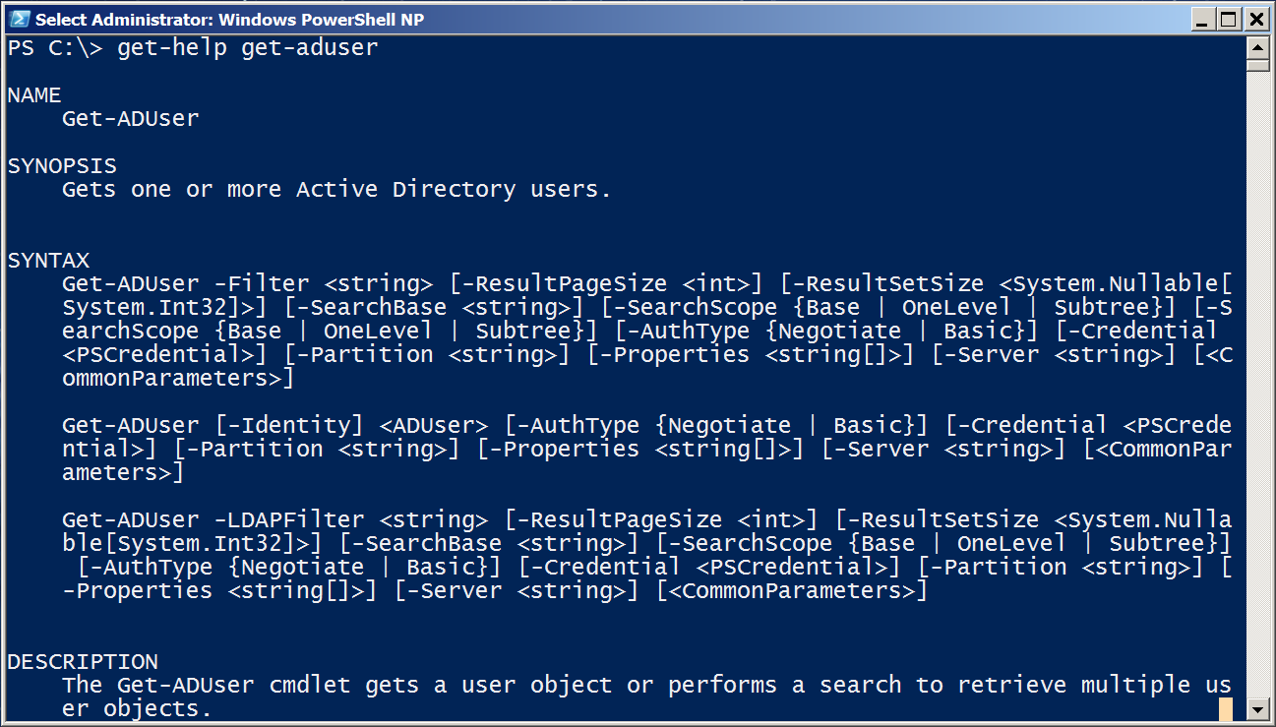
Descubriendo nuevos comandos

Slide 28
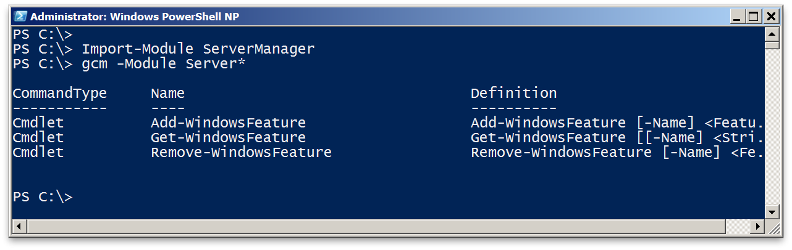
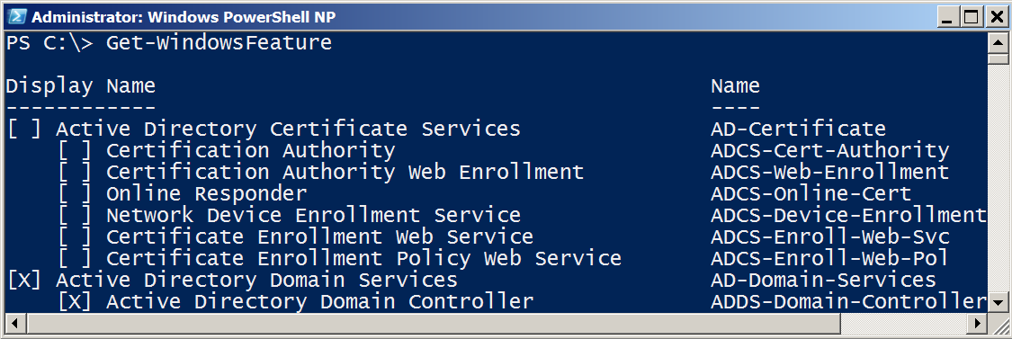
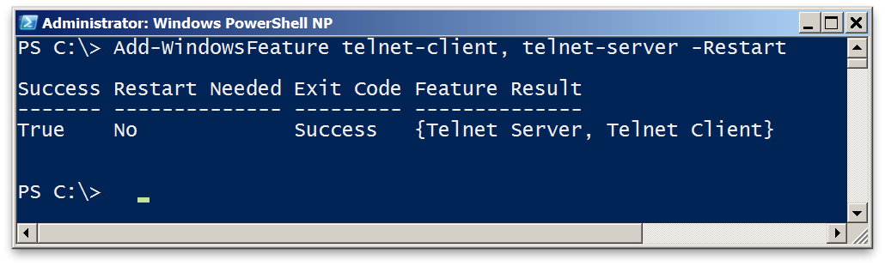
El mundo real de los cmdlets

Slide 29
Módulo 5 - Los Objetos para el administrador
Objetos a través del pipeline
Obteniendo la información que necesitan
Ordenando Objetos
Seleccionando Objetos
Propiedades especificas
Filtrado de información
Operadores de Comparación
Métodos – Cuando no existen cmdlet

Slide 30
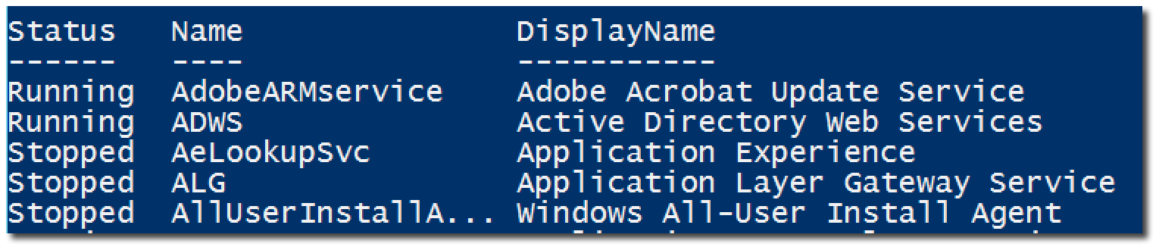
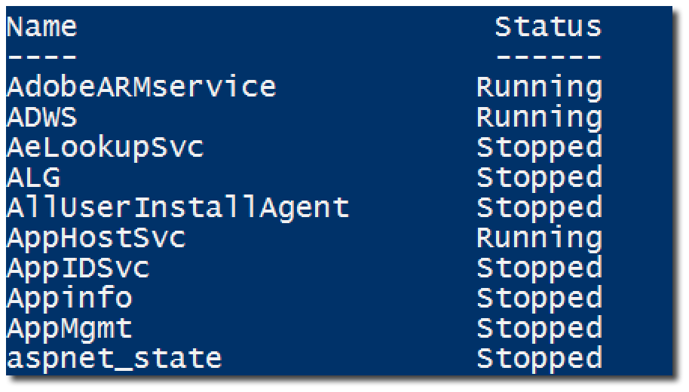
Objetos a través del pipeline

Slide 31
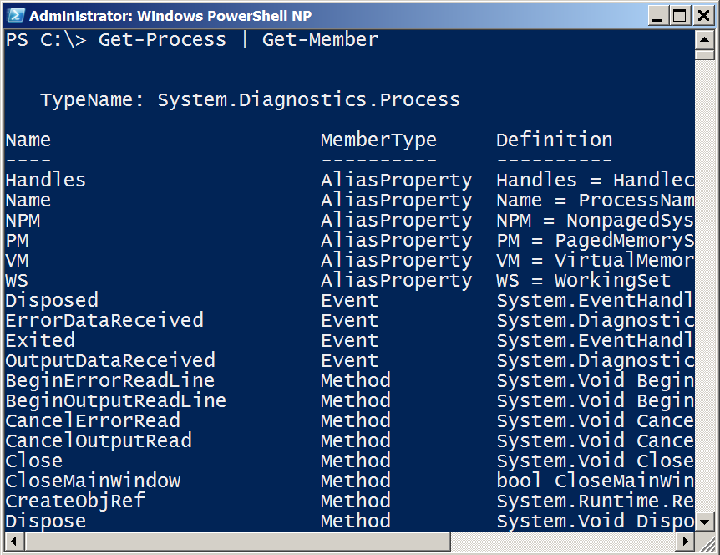
Obteniendo la información que necesitan
Get-Member (gm)
TypeName es una asingnación de nombre único en Windows
Muestra las propiedades y los métodos de un objeto
Las Propiedades son potencialmente columnas de información
Métodos son acciones potenciales que se pueden hacer

Slide 32
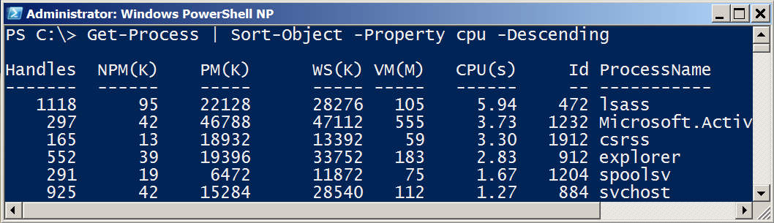
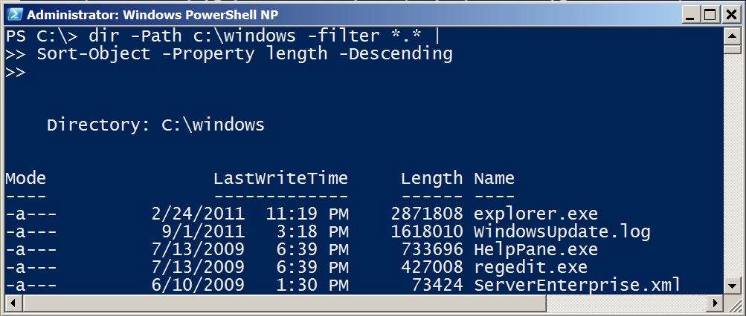
Ordenando Objetos
Sort-Object ordena por propiedades.
Con Get-Member vemos la lista de propiedades

Slide 33
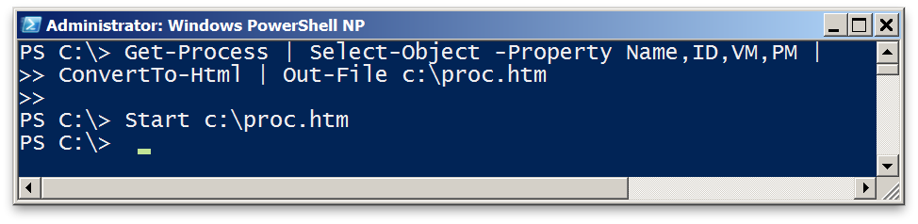
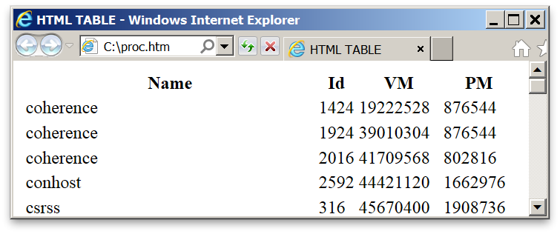
Seleccionando Objetos
Select-Object selecciona propiedades.
Con Get-Member vemos la lista de propiedades
-first y -last restringe la lista de filas a mostrar

Slide 34
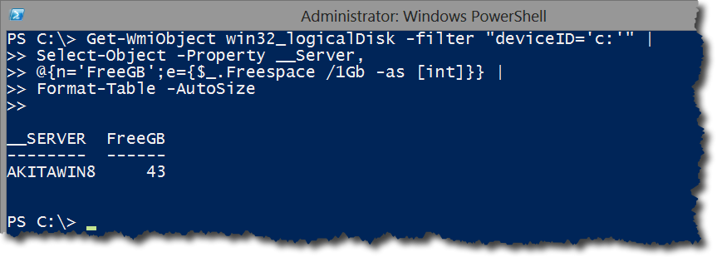
Propiedades específicas

Slide 35
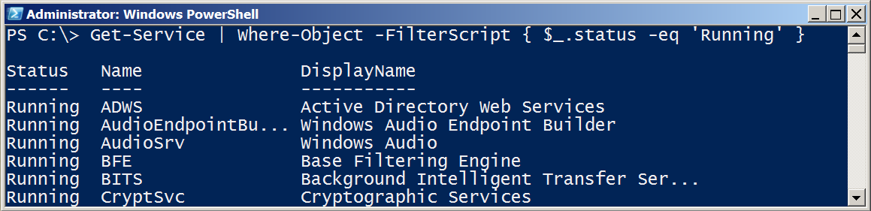
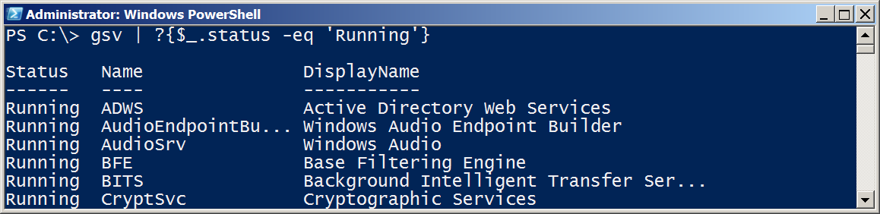
Filtrado de información

Slide 36
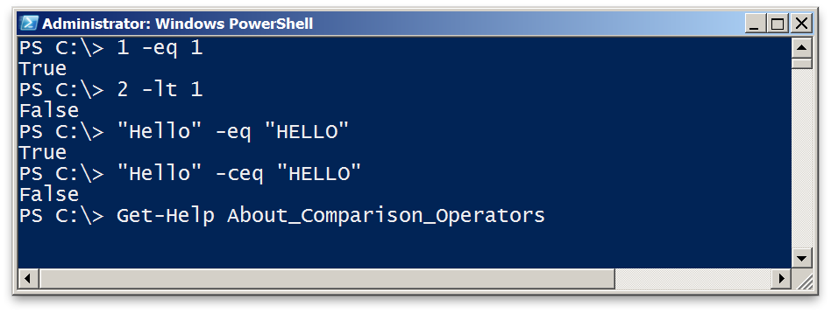
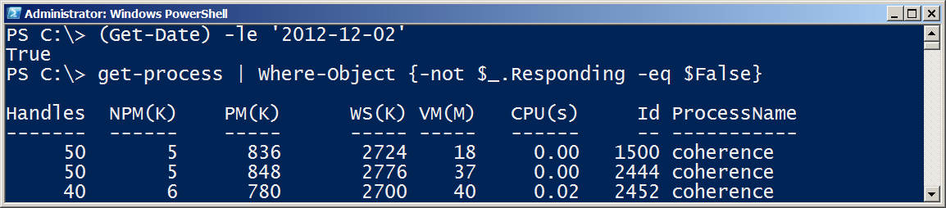
Operadores de Comparación
Comparison devuelva True o False
Comparison puede ser case-sensitive usando el prefijo ‘c’
Para ver una descripción completa, ver About_Comparison

Slide 37
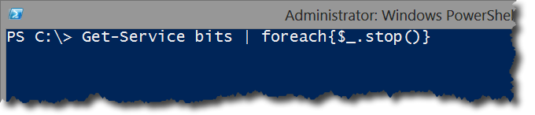
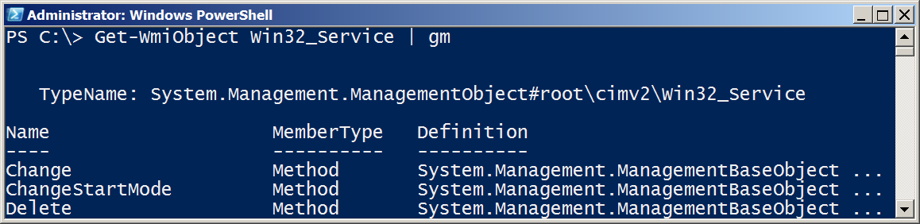
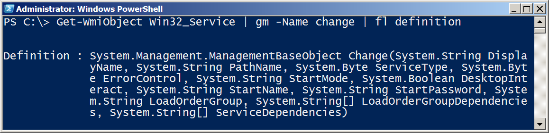
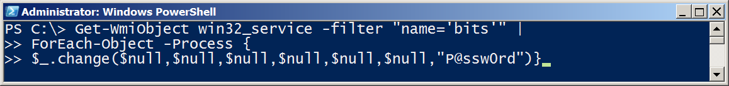
Métodos – Cuando no existen cmdlet

Slide 38

Preguntas
?
?
?
?
?
?
?

